Slide 1
Οργανικά ηλεκτρονικά
ΣΧΕΔΪΑΣΗ ΣΥΣΤΗΜΑΤΩΝ VLSI
ΝΑΠΟΛΕΩΝ ΠΑΠΟΥΤΣΑΚΗΣ 9170
ΠΑΠΠΑΣ ΓΙΩΡΓΟΣ ΕΦΡΑΙΜ 9124
2020 - 2021

Slide 2
1) Ιστορική αναδρομή οργανικών ηλεκτρονικών.
2) Γιατί οργανικά ηλεκτρονικά;
3) Είναι τα OTFTs αξιόπιστα;
4) Εφαρμογές των οργανικών ηλεκτρονικών
5) Λίγα λόγια για AMOLED
6) Κύκλωμα οδήγησης pixel σε AMOLED

Slide 3
1) Ιστορική αναδρομή οργανικών ηλεκτρονικών.
2)
3)
4)
5)
6)

Slide 4
Ιστορική αναδρομή
[Henry Letheby, 1862]: Πρώτη αναφορά σε αγώγιμο οργανικό υλικό, το πολυμερές πολυανιλίνη.
[1963]: Αναφέρθηκε υλικό υψηλής αγωγιμότητας (1 S/cm), παράγωγο του τετραϊωδοπυρρολίου.
[Ching W. Tang, Steven Van Slyke, 1987]: Πρώτη παραγωγή οργανικής διόδου.
[Bradley, Burroughes, Friend, et al., 1990]: Εφεύρεση της polymer OLED.
[1994]: Πρώτη αναφορά λευκής OLED

Slide 5
1) Ιστορική αναδρομή οργανικών ηλεκτρονικών.
2) Γιατί οργανικά ηλεκτρονικά;
3)
4)
5)
6)

Slide 6
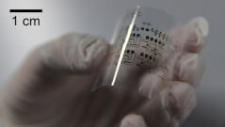
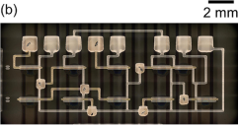
Γιατι οργανικα ηλεκτρονικα;
Παραγωγή σε χαμηλή θερμοκρασία.
Χαμηλό κόστος.
Εύκαμπτα.
Ελαφριά.
Οργανικοί ημιαγωγοί:
Πολυμερές 3-Εξιλοθειοφαινιο και παράγωγα.
Printed organic integrated circuits

Slide 7
1) Ιστορική αναδρομή οργανικών ηλεκτρονικών.
2) Γιατί οργανικά ηλεκτρονικά;
3) Είναι τα OTFTs αξιόπιστα;
4)
5)
6)

Slide 8
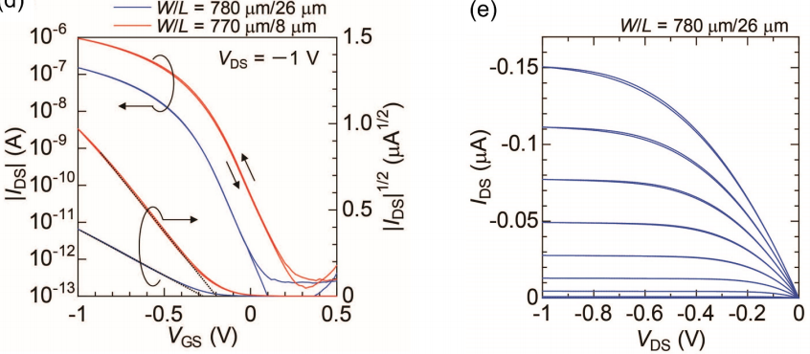

Αξιοπιστία των OTFT (Organic thin film transistor)
Μεγάλη γραμμικότητα στις καμπύλες Ι_{ds}^{1/2} – V_{gs}
Subthreshold swing κοντά στα 100mV
Υψηλή γραμμικότητα στις χαμηλές V_{DS} .
Transfer and output characteristics

Slide 9
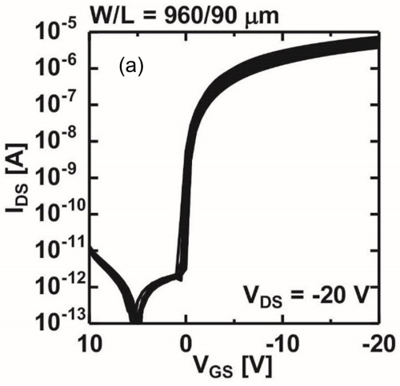
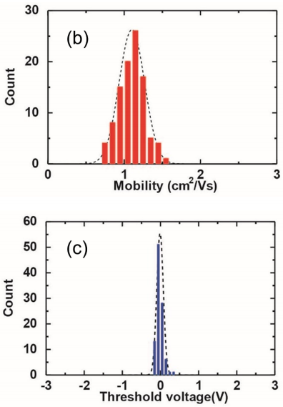
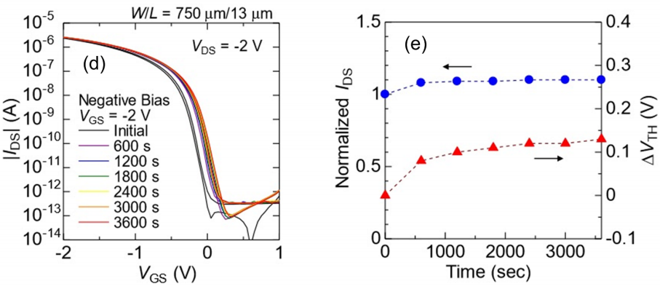
Αξιοπιστία των OTFT (Organic thin film transistor)
Σταθερότητα σε μεγάλο αριθμό
δειγμάτων αλλά και στο χρόνο.

Slide 10
1) Ιστορική αναδρομή οργανικών ηλεκτρονικών.
2) Γιατί οργανικά ηλεκτρονικά;
3) Είναι τα OTFTs αξιόπιστα;
4) Εφαρμογές των οργανικών ηλεκτρονικών.
5)
6)

Slide 11
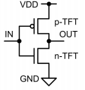
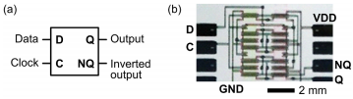
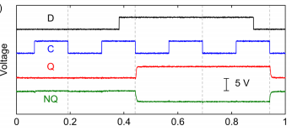
Εφαρμογεσ οργανικων ηλεκτρονικων
Εφαρμογές σε ψηφιακά κυκλώματα:
Συμπληρωματικοί Αντιστροφείς
D-FFs

Slide 12

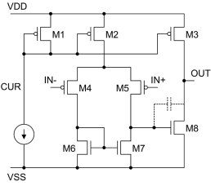
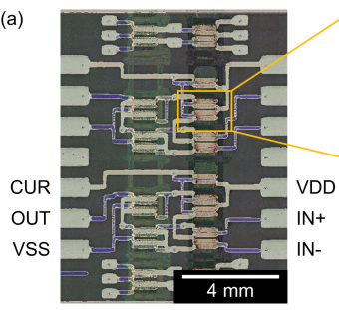
Εφαρμογεσ οργανικων ηλεκτρονικων
Εφαρμογές σε αναλογικά κυκλώματα:
Ενισχυτές εισόδου με ένα άκρο
Τελεστικοί ενισχυτές

Slide 13
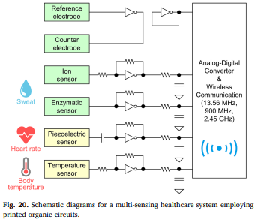
Εφαρμογεσ οργανικων ηλεκτρονικων
Πολυαισθητήρια συστήματα υγείας
Βιοαισθητήρες
Πλήρως εκτυπώσιμοι έξυπνοι αισθητήρες

Slide 14
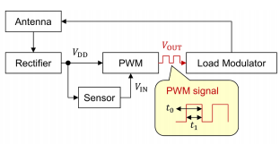
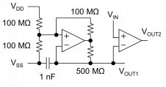
Εφαρμογεσ οργανικων ηλεκτρονικων
Πλήρως εκτυπώσιμοι έξυπνοι αισθητήρες

Slide 15
1) Ιστορική αναδρομή οργανικών ηλεκτρονικών.
2) Γιατί οργανικά ηλεκτρονικά;
3) Είναι τα OTFTs αξιόπιστα;
4) Εφαρμογές των οργανικών ηλεκτρονικών
5) Λίγα λόγια για AMOLED
6)

Slide 16
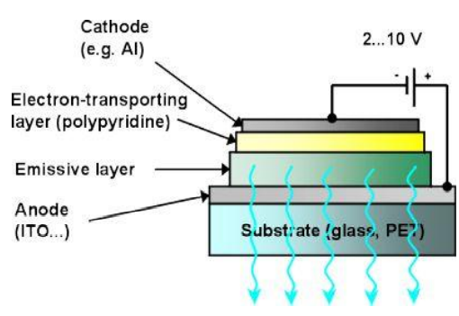
Amoled
Organic Light Emitting Diode: 2 επίπεδα εκπέμποντων οργανικών επιφανειών τοποθετημένα μεταξύ μιας καθόδου και μιας ανόδου.
[SK Display, 2003]: Πρώτη εμπορική χρήση AMOLED
Πλεονεκτήματα AMOLED:
Υποστήριξη μεγάλων αναλύσεων και οθονών.
Υποστήριξη μεγάλου ρυθμού ανανέωσης.
Οικονομική λειτουργία.
Εύκαμπτες.

Slide 17
1) Ιστορική αναδρομή οργανικών ηλεκτρονικών.
2) Γιατί οργανικά ηλεκτρονικά;
3) Είναι τα OTFTs αξιόπιστα;
4) Εφαρμογές των οργανικών ηλεκτρονικών
5) Λίγα λόγια για AMOLED
6) Κύκλωμα οδήγησης pixel σε AMOLED

Slide 18
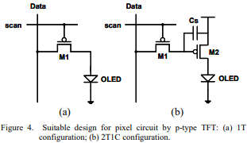
Κυκλωματα οδηγησησ pixel σε amoled
(a) Βασικό κύκλωμα οδήγησης OLED pixel:
Ακατάλληλο για Active Matrix διάταξη.
(b) Κύκλωμα οδήγησης OLED pixel:
Κατάλληλο για Active Matrix.
Δεν προσφέρεται για καλή ποιότητα εικόνας.

Slide 19
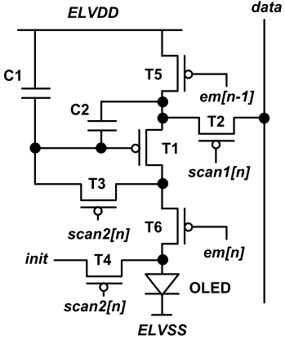
Κυκλωματα οδηγησησ pixel σε amoled
Ανάγκη για αντιστάθμιση ατελειών των τρανζίστορ.
Προσθήκη τρανζίστορ και πυκνωτών για καλύτερη ποιότητα εικόνας.
4 φάσεις λειτουργίας:
Φάση αρχικοποίησης (I)
Φάση προγραμματισμού (P)
Φάση αντιστάθμισης (C)
Φάση εκπομπής (E)

Slide 20
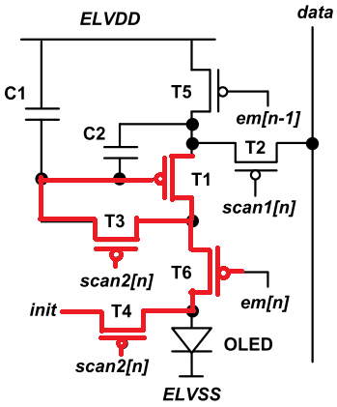
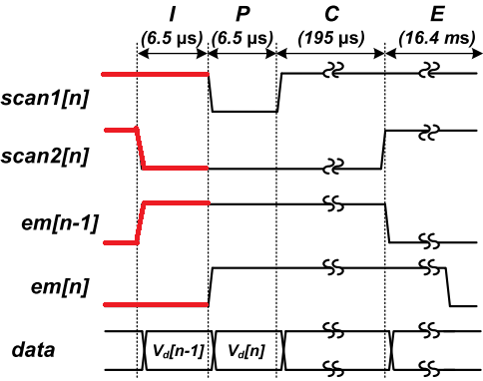


Κυκλωματα οδηγησησ pixel σε amoled: Φαση αρχικοποιησησ (I)

Slide 21
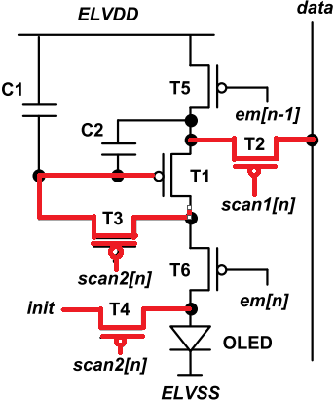
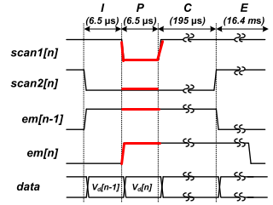
Κυκλωματα οδηγησησ pixel σε amoled: Φαση Προγραμματισμου (P)
T1: Συνδεσμολογία διόδου
Άρα V_{G}=V_{d[n]}-VTh_{T1}

Slide 22
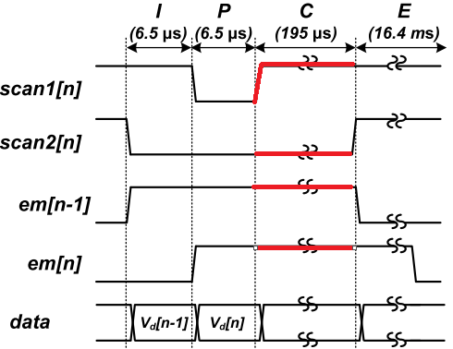
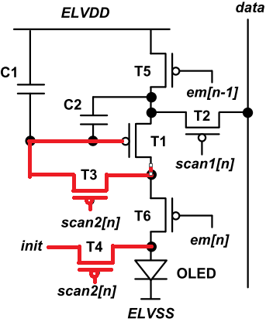
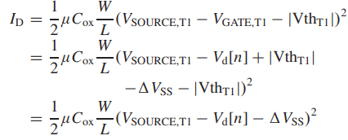
Κυκλωματα οδηγησησ pixel σε amoled: Φαση Αντισταθμισησ (C)

Slide 23
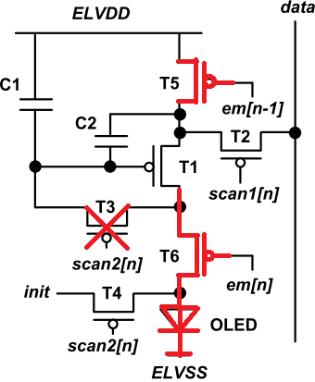
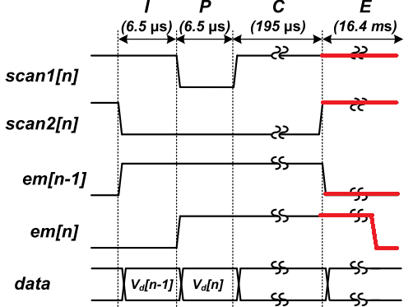
Κυκλωματα οδηγησησ pixel σε amoled: Φαση Εκπομπησ (Ε)
Παραλληλισμός C1 με C2

Slide 24
Συνοψίζοντασ..
Τα οργανικά ηλεκτρονικά παρουσιάζουν σημαντικά πλεονεκτήματα.
Παρουσιάζουν συνέπεια στην παραγωγή και στη λειτουργία στο χρόνο.
Ολοκληρωμένα κυκλώματα απο οργανικά τρανζίστορ (inverters, ενισχυτές)
Οργανικές δίοδοι εκμπομπής φωτός – AMOLED.
Κύκλωμα οδήγησης OLED.

